Slide 1
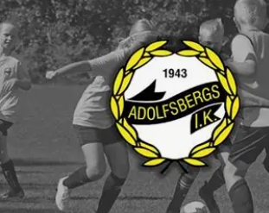
Adolfsbergs IK
Damlag U
Föräldramöte
Torsdag 7 aug 2025

Slide 2
Agenda:
Truppen
Ledarstaben
Värdegrund
Träningar
Matcher-Seriespel-Speltid
Transport
Aktiviteter
Lagkassa
Föräldraengagemang
Sponsring
Kommunikation
Övriga frågor

Slide 3

Truppen
Totalt: 24 spelare
08 -1
09 -4
10:or -5
11:or -12
12:a -1

Slide 4

Ledarstaben
Caroline Näfver, tränare
Erik Jonsson Näfver, tränare
Jenny Gustafsson, tränare, admin, lagkassa
Martin Rödjemyr, tränare

Slide 5

Värdegrund
Spelutveckling
God gemenskap

Slide 6

Träningar
Måndagar 17.45-19.15 (F-12)
Onsdagar 18.30-20.00 (Damlag)
Torsdagar 17.30-19.00 (Damlag)
Träningsupplägg
Närvaro, kallelse stängs dagen innan. Förhinder meddelas via sms till någon av tränarna.
Förväntningar, komma förberedd för att kunna starta träningen på utsatt tid.

Slide 7

Matcher
Seriespel:
9-9 11:or och 12:or samt dispens för Elin
11-11 samtliga kan vara med.
Träningsnärvaro kommer att styra speltid samt kallelse till match.
Transport: Långa bortamatcher i 11 mot 11 serien.
Medåkande spelare kommer betala reseersättning till föraren.
Cuper:
Select cup 11 mot 11 17-19 okt.

Slide 8

Aktiviteter
Träningsläger 16-17 aug
Avslutningsgala
?

Slide 9

Lagkassa:
Intäkter
Utgifter
6/8 18106kr aktuellt saldo
+9100 ÖSK grindvakt VT
+9100 ÖSK grindvakter HT
+5000 fika damlagets matcher
+ 1000-2000 ev fikaförsäljning HT
+pengar ifrån 09/10 kassa ca 10.000
=52306
-7000 Minibuss Helsingborg 15
-5000 träningsläger Åmmeberg
=12 000
Saldo: ca 40 000

Slide 10


Föräldraengemang
ÖSK-grindvakter
Försäljning
Sponsorer

Slide 11

Övriga frågor?

